Slide 2
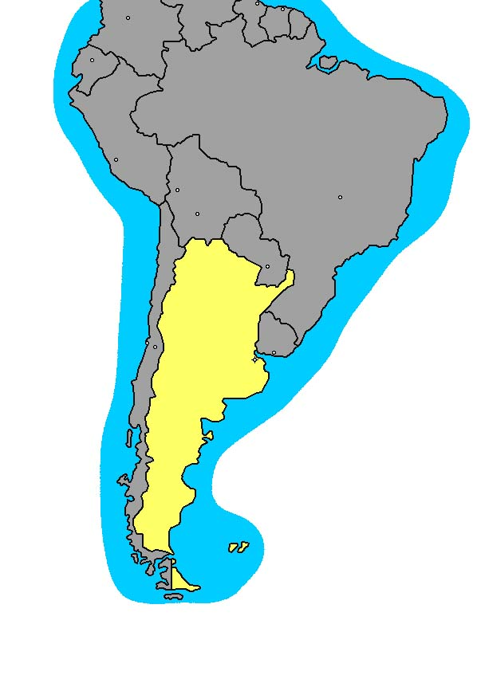
El nombre Argentina proviene del vocablo latín "argentum“, que significa "plata".
El origen de este nombre se remonta a los viajes de los primeros conquistadores españoles al Río de la Plata, alrededor del año 1500 que encontraron "indios" en la región, que les regalaron objetos de plata.
La población del país es de 40 millones de habitantes, 50% de ellos viven en la ciudad y provincia de Buenos Aires.
NUESTRO PAÍS ARGENTINA

Slide 3
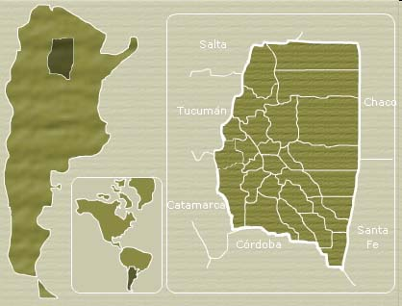
Santiago del Estero es la ciudad más antigua fundada por los españoles, que sigue en pie. Por ello se la considera la "Madre de Ciudades". Es cuna de artesanos y músicos.
La ciudad tiene un rico patrimonio histórico, herencia de antiguas culturas desarrolladas en nuestro territorio.
Ellas han dejado su legado en los museos, nuestros verdaderos tesoros.
NUESTRA PROVINCIA

Slide 4
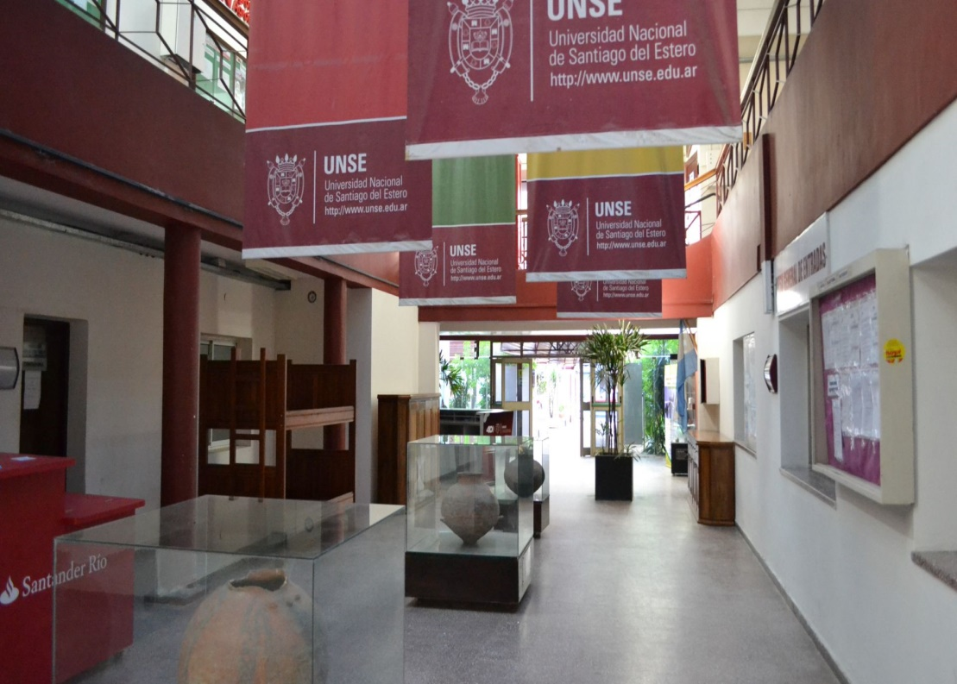
Nuestra casa de estudios superiores está en la ciudad donde nacieron las primeras instituciones culturales del país. Fue desde sus inicios, orientada a satisfacer las demandas de la comunidad que le dio origen.
Por ello se abrieron carreras que tendieran a resolver los problemas del entorno social en el que la Universidad habría de desarrollarse.
Fueron las características físicas, socio-culturales y climatológicas del territorio provincial las que determinaron la dirección que se le dio a la Universidad Nacional de Santiago del Estero.
LA UNIVERSIDAD

Slide 5
Fue fundada el 10 de mayo de 1973.
Es una Institución pública, depende del Estado Nacional, pero tiene autonomía y es gratuita.
Constituida por Facultades:
- Agronomía y Agroindustrias;
- Ciencias Exactas y Tecnologías;
- Humanidades, Ciencias Sociales y de la Salud;
- Ciencias Forestales
- Cs. Médicas.
- Escuela para la Innovación Educativa.
Escuelas e institutos donde se desarrollan tareas de Investigación.
La conforman 17000 estudiantes, 2000 docentes y 500 agentes administrativos.
Además posee una estación de Radio, Canal de Televisión, Complejo Polideportivo y Residencia Universitaria entre otros.
LA UNIVERSIDAD

Slide 6
PREGRADO: 16
GRADO: 47
POSGRADOS
Especializaciones: 11
Maestrías: 9
Doctorados: 4
http://faa.unse.edu.ar/ofer.html
http://fce.unse.edu.ar/fceyt/es
http://fcf.unse.edu.ar/index.php/carreras/
http://www.unse.edu.ar/index.php/medicina/
http://fhu.unse.edu.ar
https://www.eie.unse.edu.ar
ORGANIZACIÓN

Slide 7
Gracias!!! por vuestra atención
Arq. M. Graciela Cazaux de Castiglione
Directora Gral. de Relaciones Internacionales- UNSE
ARGENTINA

